Slide 1

44-1
These materials are by the Kongki Ka Project and are made available to you under the terms of the Creative Commons Attribution ShareAlike license 4.0.
You have permission to share and redistribute these materials in any format and to make reasonable revisions and adaptations of this translation, provided that:
You include the above licence and source information.
If you redistribute these materials or create derivatives, you must distribute your contributions under the same license as the original.
Nepali text is from Nepali Holy Bible: Easy-to-Read Version
All rights reserved.
© 2004 Bible League International

Slide 2
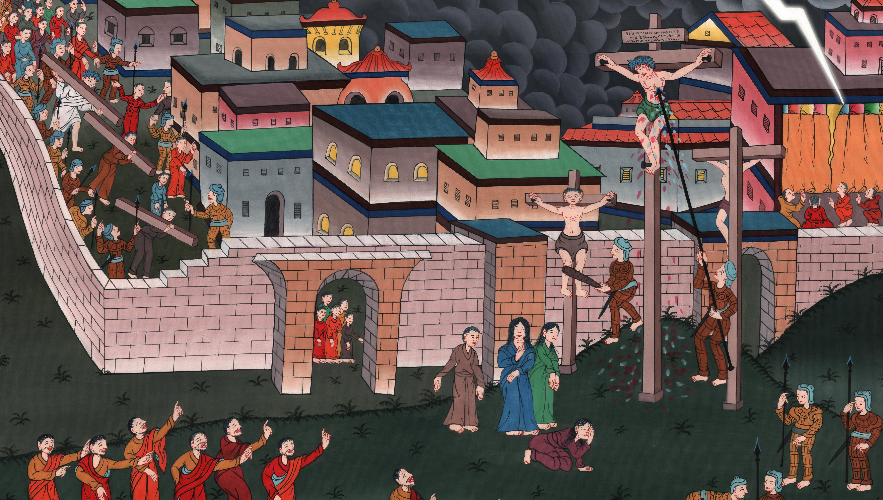
येशूलाई क्रूसमा टाँगेको
लूका 23:26-49 यूहन्ना 19:17-37
This work is licensed under a Creative Commons Attribution-ShareAlike 4.0 International License

Slide 3
येशूलाई क्रूसमा टाँगेको
लूका 23:26-49
यूहन्ना 19:17-37

Slide 4
येशूलाई क्रूसमा टाँगेको
लूका 23:26-49 यूहन्ना 19:17-37
This work is licensed under a Creative Commons Attribution-ShareAlike 4.0 International License

Slide 5
युहन्ना 19:16 तब येशूलाई क्रूसमा झुणड्याएर मार्नु भनेर पिलातसले तिनीहरूलाई सुम्पे।सिपाहीहरूले येशूलाई लगे। 17 येशूले आफ्नो क्रूस बोक्नु भयो अनि उहाँ “खोपडी ठाऊँ” तर्फ जानु भयो (हिब्रू भाषामा “गलगथा” भनिन्छ)

Slide 6
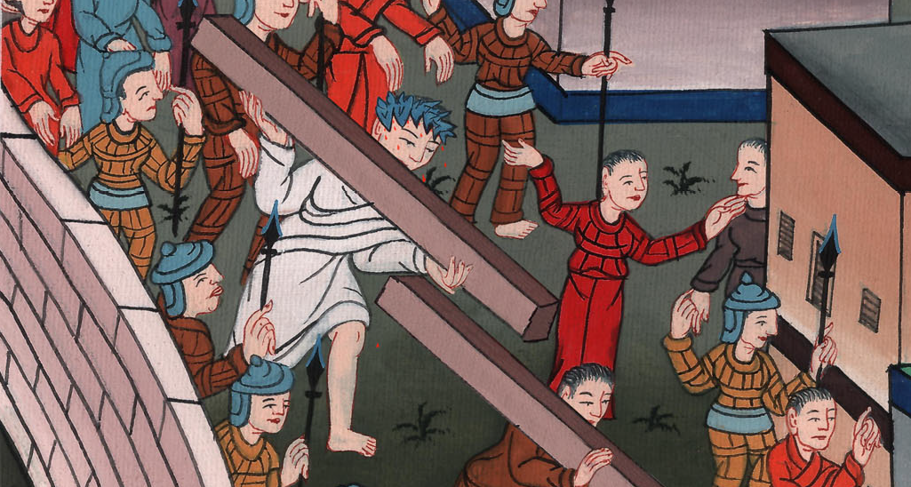
यूहन्ना 19:17

Slide 7
लूका 23:26 सिपाहीहरूले येशूलाई मार्न टाढा लगेर गए। त्यसैबेला एउटा मानिस खेतबाट आफ्नो शहरतिर फर्किरहेको थियो। त्यसको नाम शिमोन थियो। शिमोन साइरेनीवासी थिए। सिपाहीहरूले शिमोनलाई येशूको पछि पछि क्रूस बोकेर हिँड्न बाध्य गराए।

Slide 8
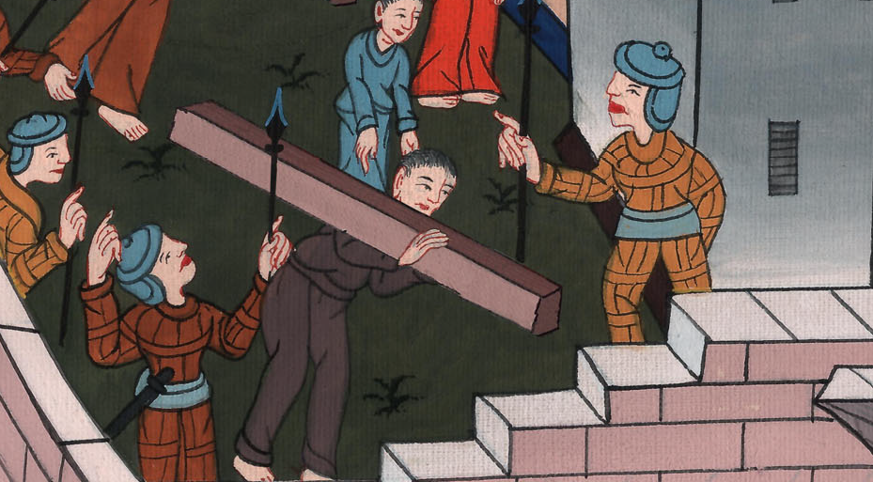
लूका 23:26

Slide 9
27 धेरै मानिसहरू येशूको पछि लागे। कोही स्त्रीहरू दुखी भएर विलाप गरिरहेका थिए।

Slide 10
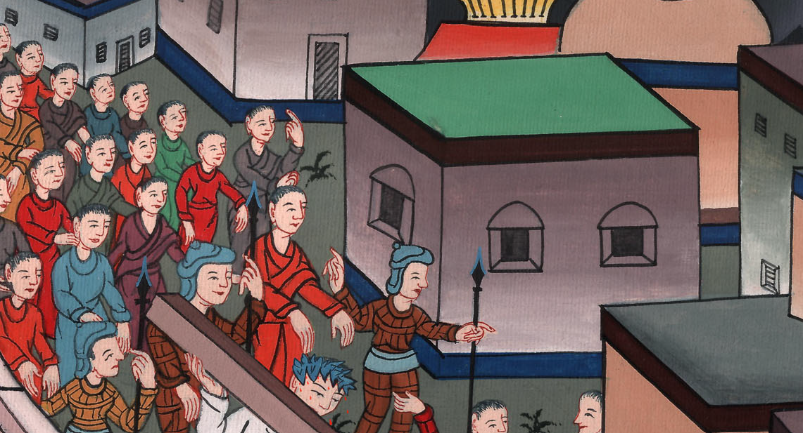
लूका 23:27

Slide 11
32 दूइजना अरू अपराधीहरूलाई पनि उहांसंगै मार्न अघि लगाइएको थियो।

Slide 12
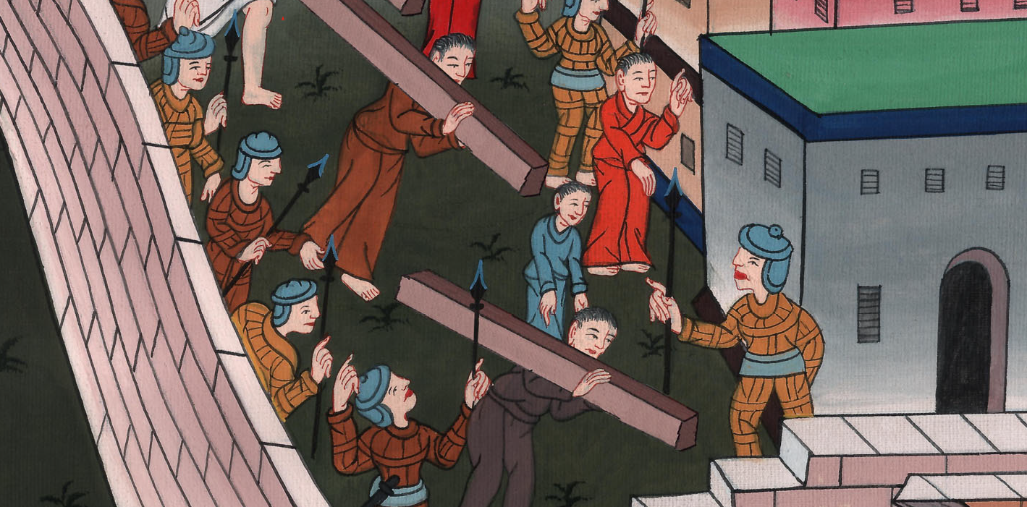
लूका 23:32

Slide 13
33येशू र ती दुइ अपराधीहरूलाई “खप्परे” भन्ने ठाँउमा लगियो। सिपाहीहरूले येशूलाई काँटी ठोकेर क्रूसको दुइ छेउमा तिनीहरूले ती दुइ अपराधीहरूलाई पनि टाँगे। तिनीहरूले एकजनालाई येशूको दाहिनेपट्टि र अर्कोलाई देब्रेपट्टि राखे।

Slide 14
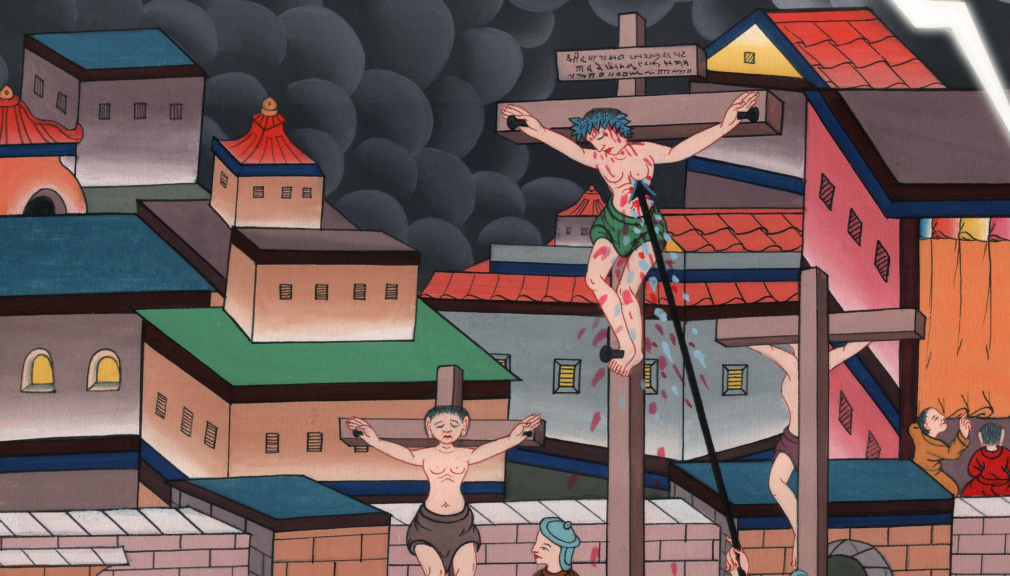
लूका 23:33

Slide 15
34 येशूले भन्नुभयो, “हे पिता, तिनीहरूलाई माफ दिनुहोस् किनभने तिनीहरू के गरिरेहछन्, जान्दैन्।”…

Slide 16
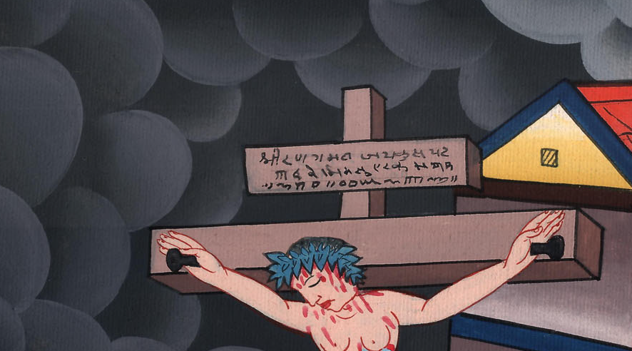
लूका 23:34

Slide 17
सिपाहीहरूले चिट्टा उढाएर उनको लुगाहरू बाँडे।

Slide 18
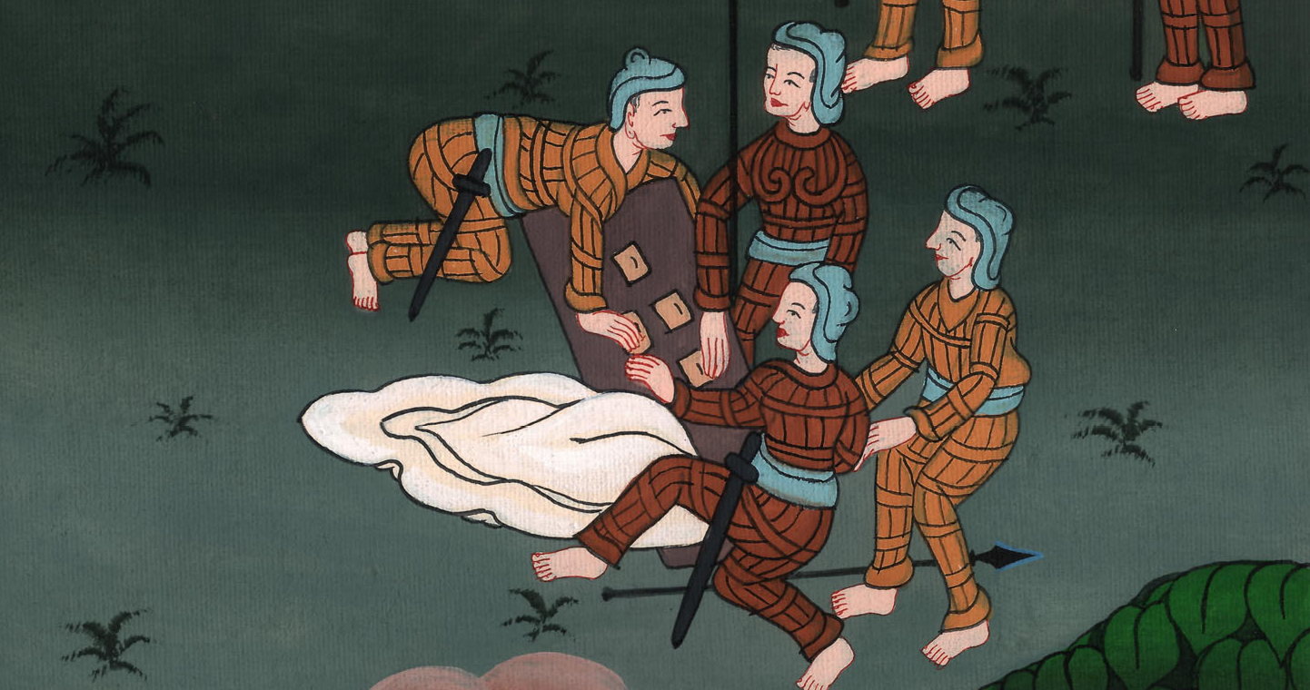
लूका 23:34

Slide 19
35 मानिसहरू येशूलाई हेरेर उभिए। यहूदी प्रमुखहरू येशूलाई यसो भन्दै निन्दा गरे, “यदि ऊ नै परमेश्वरले छान्नु भएको, ख्रीष्ट हो भने, जसरी उसले अरूलाई बचायो उसले आफैंलाई बचाउने काम गरोस्?”

Slide 20
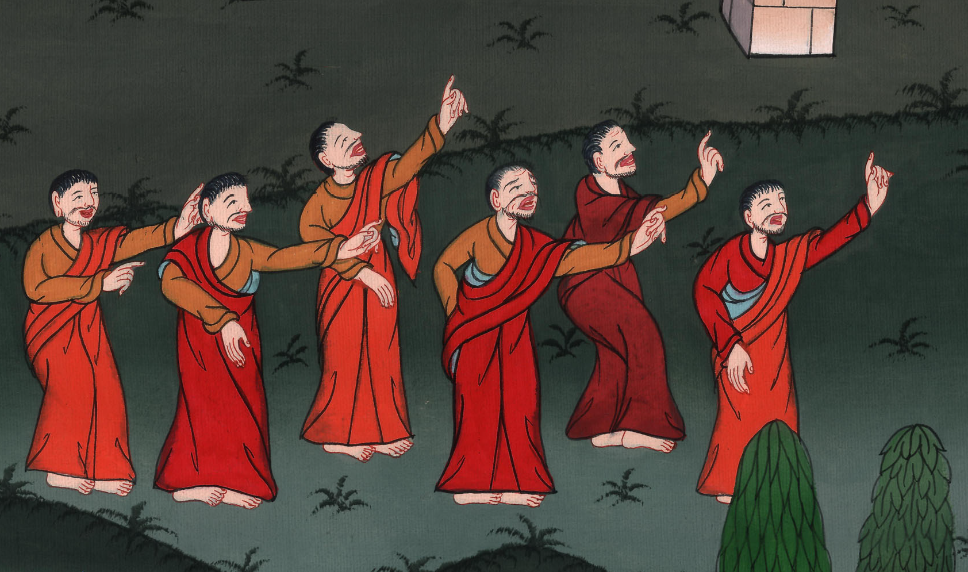
लूका 23:35

Slide 21
युहन्ना 19:19 पिलातसले “संकेत पटमा लेखे अनि क्रूसमा टाँसिदिए। त्यो संकेतपटमा लेखिएको थियो।“नासरतको येशू, यहूदीहरूका राजा।

Slide 22
यूहन्ना 19:19

Slide 23
25 येशूकी आमा क्रूसकै नजिक उभिएकी थिइन। उहाँकी आमाको बहिनी, क्लोपासकी पत्नी पनि मरियमसँग उभिरहेकी थिइन्। मग्दलिनी मरियम पनि उभिरहेकी थिइन्। 26 येशूले आफ्नी आमालाई देख्नु भयो। उहाँले ती उभिनेहरूमा आफ्ना चेलाहरूलाई पनि देख्नु भयो। उहाँले आफ्ना आमालाई भन्नु भयो, “हे प्रिय नारी तिम्रो पुत्र यहाँ छ।”

Slide 24
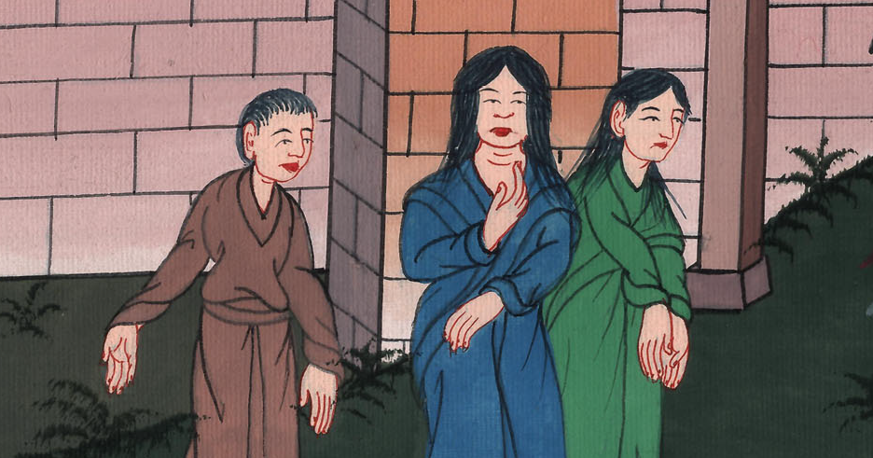
यूहन्ना 19:25,26

Slide 25
27 त्यसपछि आफ्ना चेलालाई भन्नुभयो, “यहाँ तिम्रा आमा हुनुहुन्छ।” तब त्यसपछि, ती चेलाहरूले येशूकी आमालाई आफ्ना घरमा लगे।

Slide 26
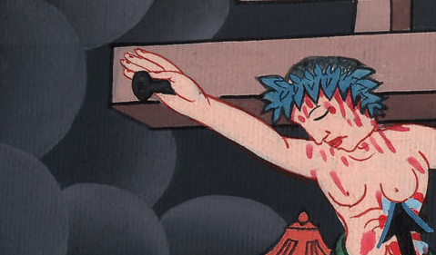
यूहन्ना 19:27

Slide 27
लूका 23:39 एकजना अपराधीले येशूलाई अपमान गर्दै भन्यो, “के तपाईं ख्रीष्ट हुनुहुन्न? त्यसो हो भने आफूलाई बँचाउनु होस् अनि हामीलाई पनि बचाउनुहोस्।”

Slide 28
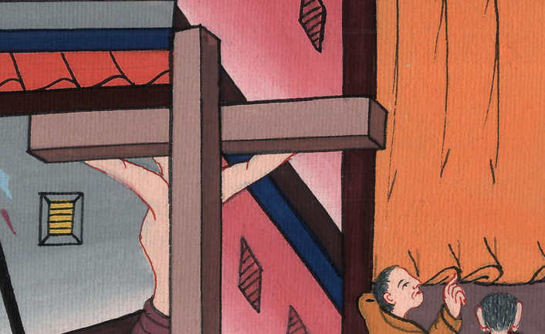
लूका 23:39

Slide 29
40 तर अर्को अपराधीले गाली गर्यो अनि भन्यो, “के तिमी परमेश्वससँग डराउँछौ?हामी चाँडै मर्नेछौं।

Slide 30
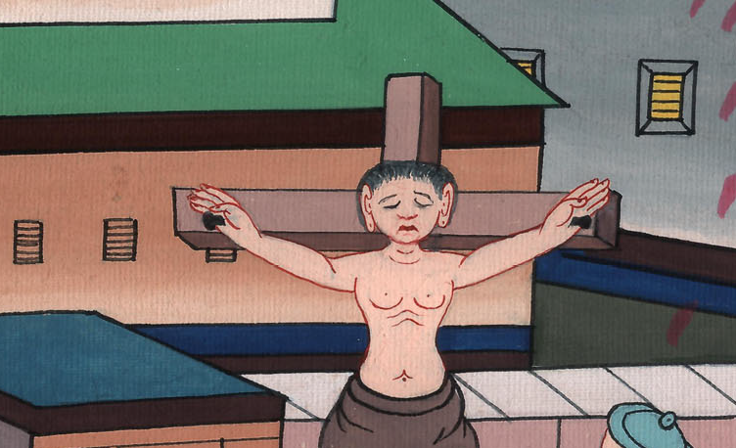
लूका 23:40

Slide 31
41 तिमी र म अपराधी हौ हामीले गर्नै पर्छ किनभने हामीले अपराध गरेका छौं। तर यस मानिसले केही भूल गरेको छैन!”

Slide 32
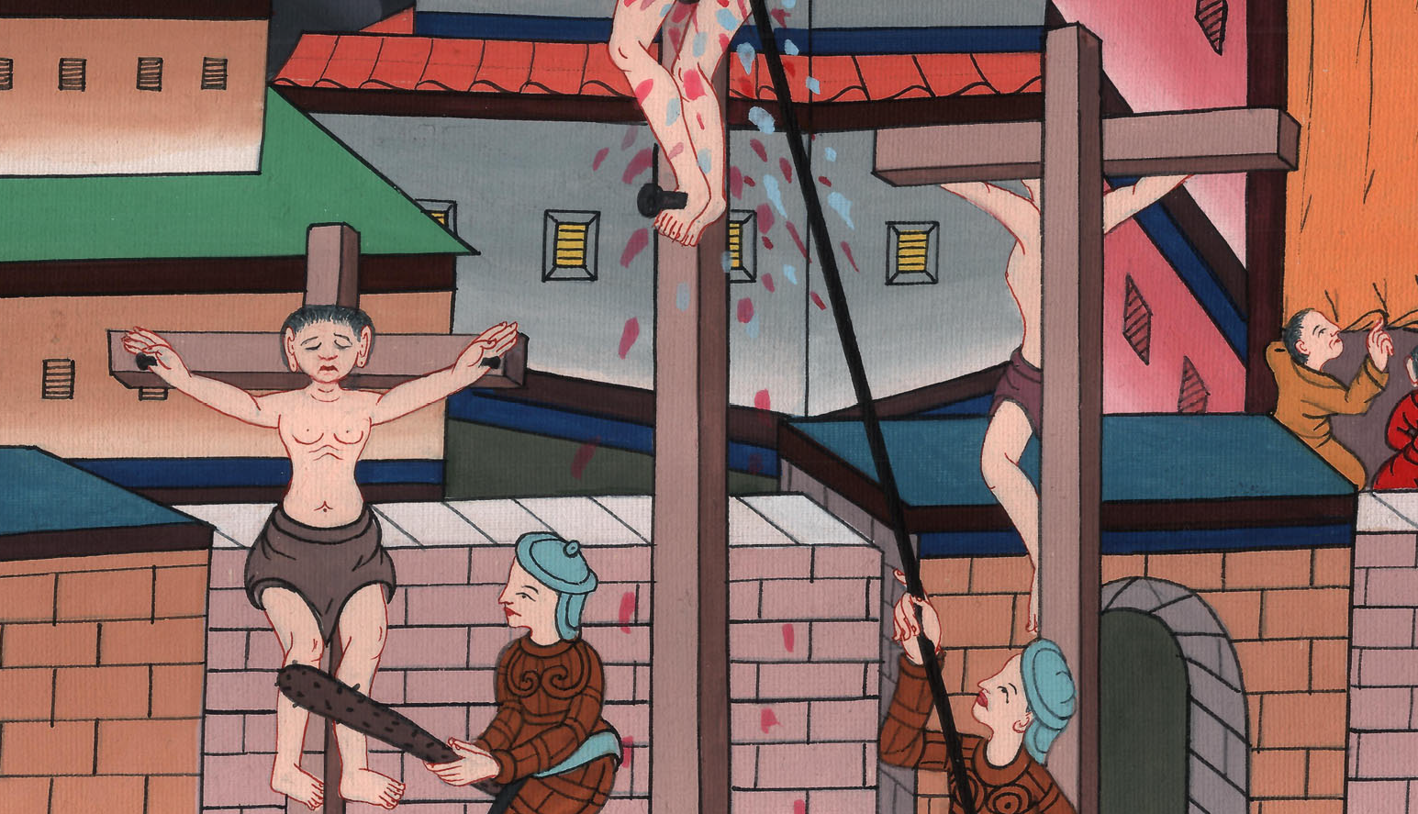
लूका 23:41

Slide 33
42 त्यसपछि उसले येशूलाई भन्यो, “हे येशू! जब तपाईं राजा भएर शासन गर्नुहुन्छ त्यसबेला मलाई सम्झनु होस्।”

Slide 34
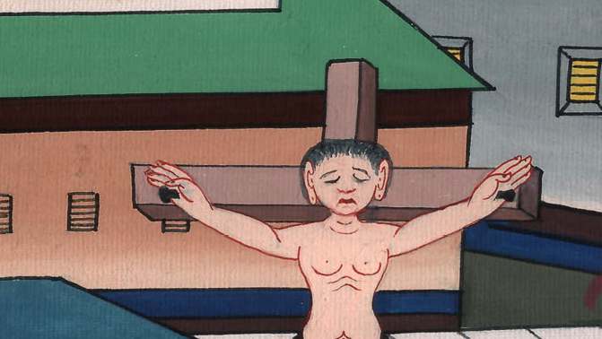
लूका 23:42

Slide 35
43 तब येशूले त्यसलाई भन्नुभयो, “सुन! जे भन्दछु त्यो साँचो होः आज नै तिमी पनि मसँग स्वर्ग-लोकमा हुनेछौ!”

Slide 36
लूका 23:43

Slide 37
44 अत प्राथः मध्यदिन समय भएको थियो, र सारा देश-भरि नै तीन बजे सम्म अन्धकार छायो। 45 सूर्यको उज्यालो थिएन! मन्दिरको पर्दा दुइटुक्रा भएर वारपार च्यातियो।

Slide 38
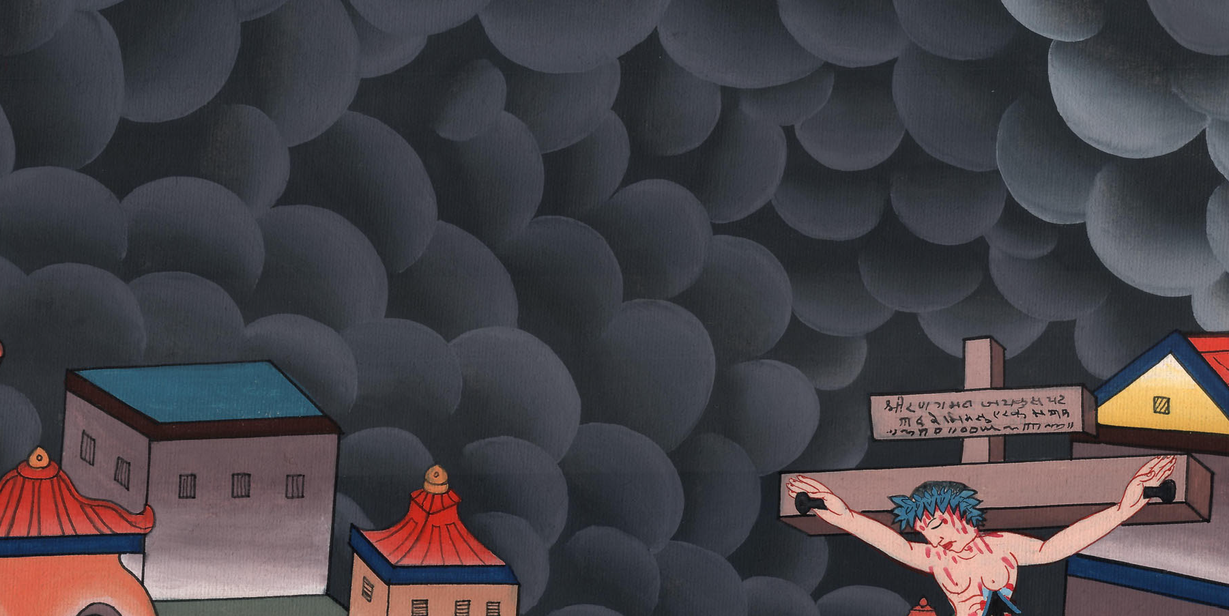
लूका 23:44,45

Slide 39
युहन्ना 19:28 त्यसपछि, येशूले जान्नुभयो कि सबै कामहरू सिद्धियो। उहाँले धर्मशास्त्रमा लेखिएको सिद्ध होस् भनि भन्नुभयो, “मलाई तिर्खा लाग्यो।”

Slide 40
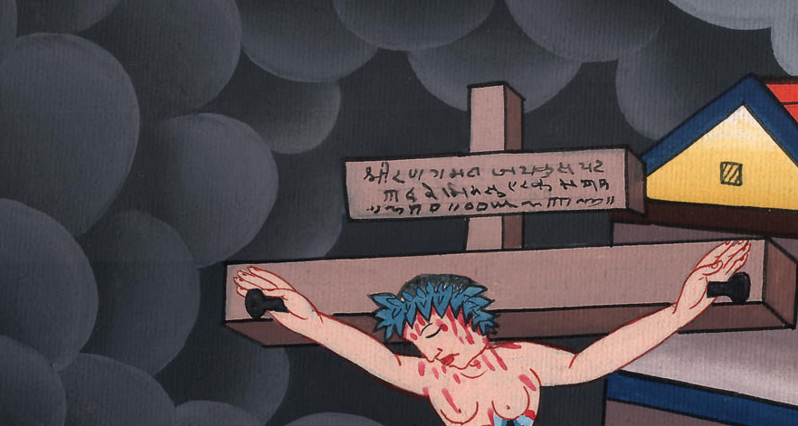
यूहन्ना 19:28

Slide 41
29 त्यहाँ सिर्काले भरिएको एउट भाँडो थियो। यसर्थ सिपाहीहरूले स्पञ्जमा त्यो सोसे र हिसप उद्भिदको हाँगामा त्यसलाई डुबाए। त्यसलाई तिनीहरूले येशूको मुख सम्म पुरयाएदिए।

Slide 42
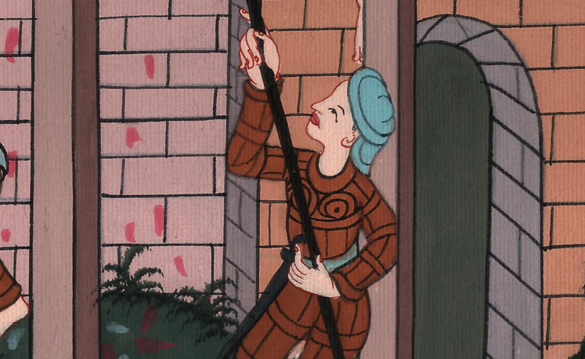
यूहन्ना 19:29

Slide 43
मत्ती 27:46 प्राय तीन बजेतिर येशू ठूलो स्वरमा कराउनु भयो, “एली, एली, लामा सबथखानी?” यसको अर्थ, “मेरा परमेश्वर मेरा परमेश्वर, तपाईंले मलाई किन एक्लै छोडनु भयो?”

Slide 44
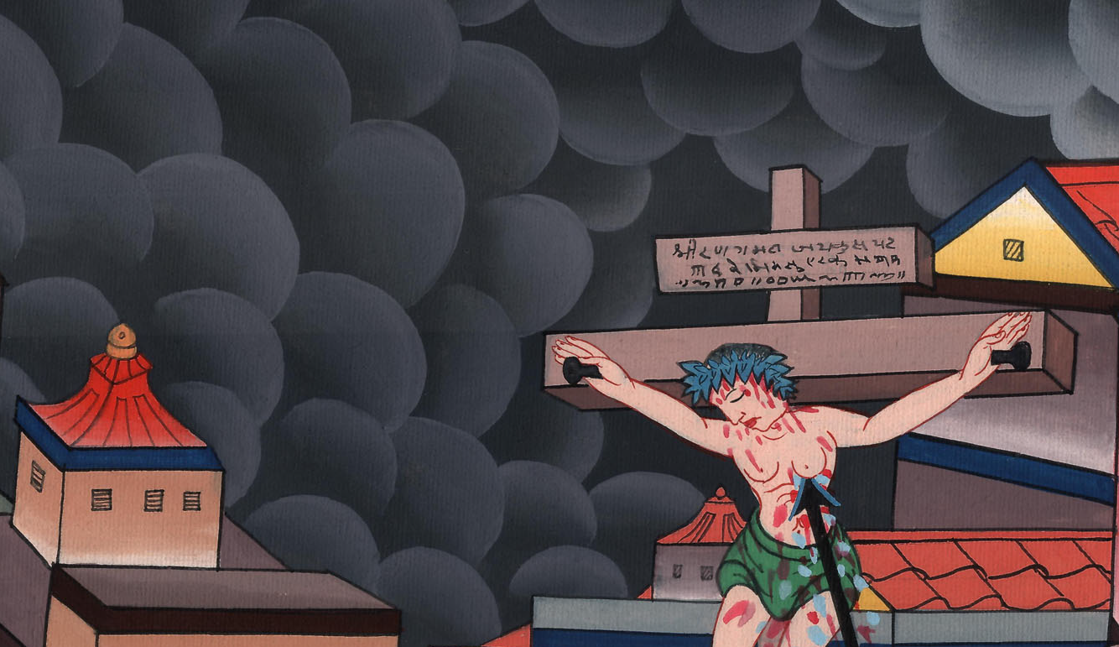
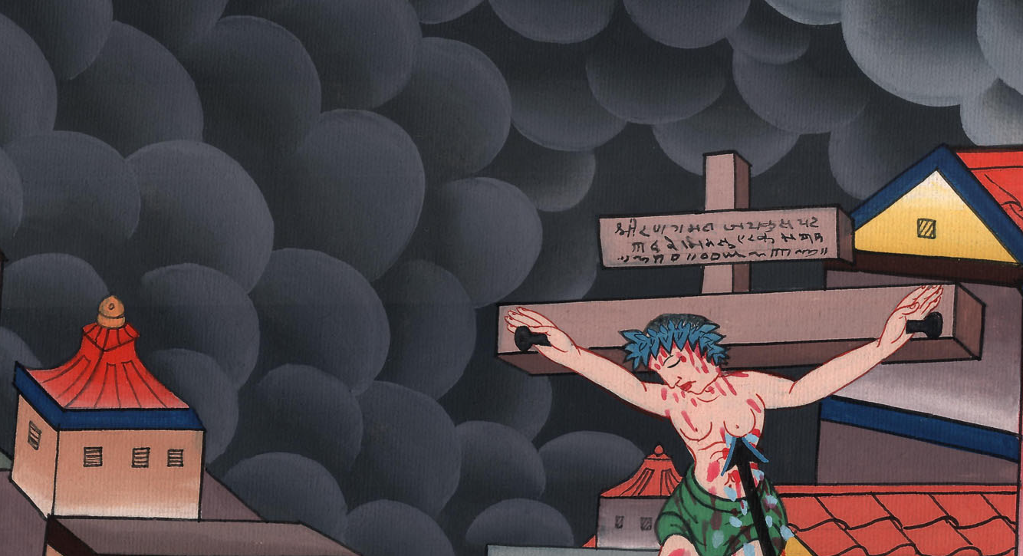
मत्ती 27:46

Slide 45
लूका 23:46 येशू चिच्याउनुभयो, “हे पिता, म तपाईंलाई मेरो आत्मा दिंदैछु।” यति भनेर उहाँले आफ्नो प्राण त्यागनुभयो।

Slide 46
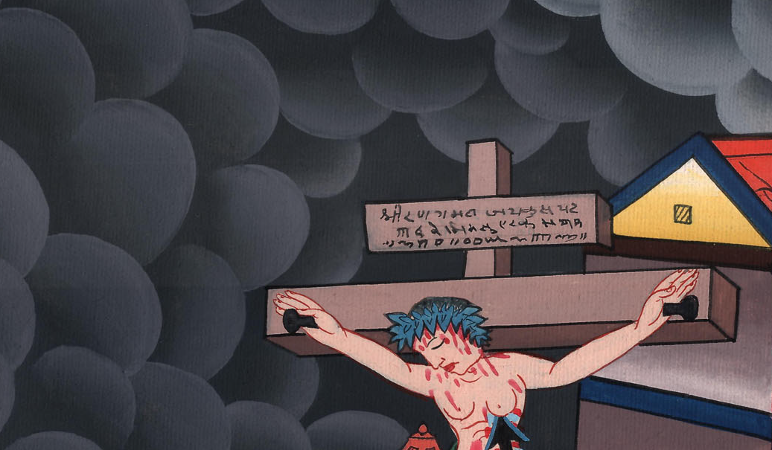
लूका 23:46

